Slide 1
資料結構之效率比較
系級：資工一
學號：409410065
姓名：羅政傑

Slide 2
目錄
1.系統環境
2.資料生成
3.四種資料結構介紹
4.測試時間/複雜度
5.總結
6.參考資料
7.Github連結

Slide 3
1.系統環境
作業系統：
Window 10 ( 20H2 )
編譯器：
gcc (version : MinGW-W64-builds-4.3.5 )
程式語言：
C
處理器：
Intel(R) Core(TM) i5-1035G1 CPU @ 1.00GHz 1.19 GHz
記憶體：
12.0 GB

Slide 4
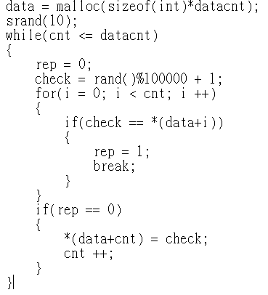
2.資料生成
以亂數種子為十來生成一萬筆一到十萬的亂數，再利用for迴圈來檢查此數字是否出現過，出現過就在重新找一次，若沒有就存入data中。

Slide 5
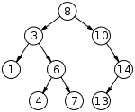
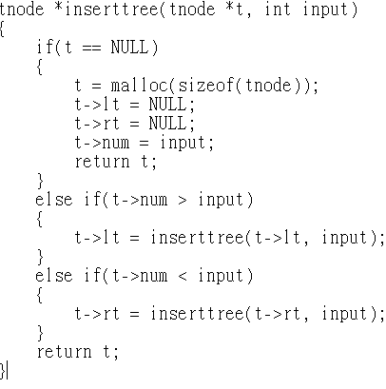
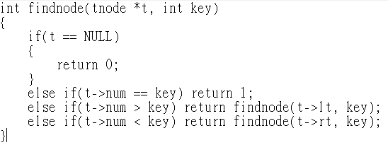
3.四種資料結構介紹
(1) BST (二元搜尋樹)
是指一棵空樹或者具有下列性質的二元樹：
若任意節點的左子樹不空，則左子樹上所有節點的值均小於它的根節點的值；
若任意節點的右子樹不空，則右子樹上所有節點的值均大於它的根節點的值；
任意節點的左、右子樹也分別為二元搜尋樹；
BST生成程式碼
BST查詢程式碼

Slide 6
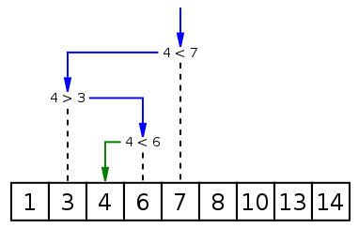
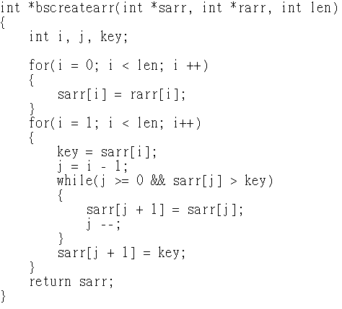
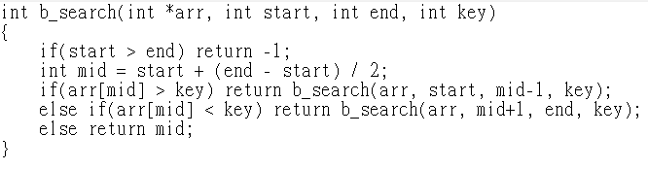
(2) Binary Search (二元搜尋)
二元搜尋法的方式為從陣列的中間找目標數字，若不是則判斷目標數字是否大於中間值，如果目標數大於中間值，中間值就會變成新的起始點；反之，中間值會變成新的終點。
BS查詢程式碼
BS建立陣列並排序程式碼

Slide 7
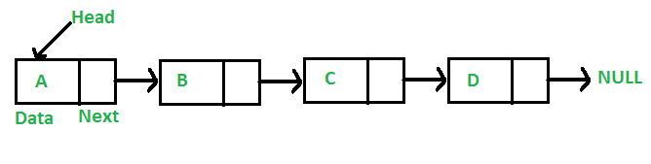
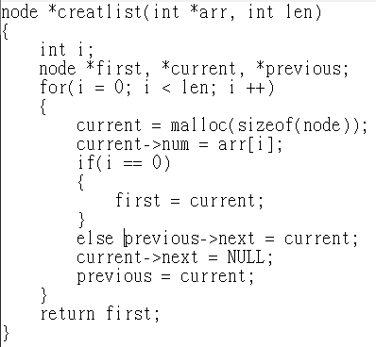
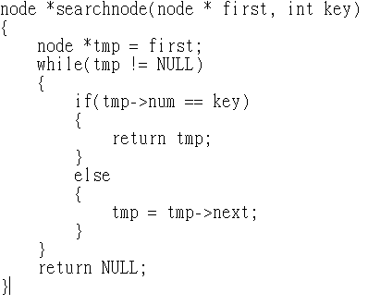
(3) Linked List (連結串列)
是一種線性表，但是並不會按線性的順序儲存資料，而是在每一個節點裡存到下一個節點的指標(Pointer)。
Linked List生成程式碼
Linked List查詢程式碼

Slide 8
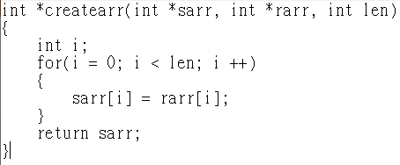
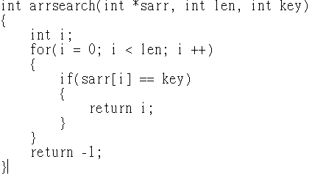
(3) Array (一般陣列)
基礎一維陣列概念圖
是由相同類型的元素的集合所組成的資料結構，分配一塊連續的記憶體來儲存。利用元素的索引可以計算出該元素對應的儲存位址。
陣列建立程式碼
陣列查詢程式碼

Slide 9
4.測試時間/複雜度插入/查詢
(1) BST
Average Condition:
O(log(n))/O(log(n))
Worst Condition: Ο(n)/Ο(n)
Space Complexity: O(n)
資料結構建立時間： 0.00203 sec
資料結構查詢時間：0.00055 sec
(2) BS
Average Condition:
Ο(1)/ O(log(n))
Worst Condition:
Ο(1)/O(log(n))
Space Complexity: O(n)
資料結構建立時間：0.29337sec
資料結構查詢時間：0.00050 sec
(3) Linked List
Average Condition:
O(n)/O(n)
Worst Condition: Ο(n)/O(n)
Space Complexity: O(n)
資料結構建立時間：0.00249 sec
資料結構查詢時間：0.00138 sec
(4) Array
Average Condition:
O(1)/O(n)
Worst Condition: O(1)/Ο(n)
Space Complexity: O(n)
資料結構建立時間：0.00002 sec
資料結構查詢時間：0.00192 sec

Slide 10
5.總結
從這次的作業中，我對資料結構有進一步的認識，從原本只會用陣列，到現在的BST, Linked List，感覺進步了不少，其中還接觸到比較少接觸的遞迴，發現遞迴簡潔有力的優點，讓我寫程式的方法又多了一種。

Slide 11
6.引注資料
https://zh.wikipedia.org/wiki/%E4%BA%8C%E5%85%83%E6%90%9C%E5%B0%8B%E6%A8%B9
https://zh.wikipedia.org/zh-tw/%E4%BA%8C%E5%88%86%E6%90%9C%E5%B0%8B%E6%BC%94%E7%AE%97%E6%B3%95
https://zh.wikipedia.org/wiki/%E9%93%BE%E8%A1%A8
https://zh.wikipedia.org/wiki/%E9%93%BE%E8%A1%A8
https://hsueh-jen.gitbooks.io/apcs-advanced/content/10linked-list.html
https://zh.wikipedia.org/wiki/%E6%95%B0%E7%BB%84
https://www.bigocheatsheet.com/

Slide 12
7.Github連結
https://github.com/jacksonloa/409410065
https://www.geeksforgeeks.org/data-structures/linked-list/

